Slide 1

组分含量 回收率
≥1% >99.9%
1% ∼ 0.01% >99%
<0.01% 95%
分析化学中常用的分离和富集方法
Separation and enrichment methods in analytical chemistry
分离的要求：

Slide 2
§1 气态与沉淀分离法
Gaseous and precipitated separation methods
自学提纲
一.气态分离法的分类及特点
二.沉淀分离法的分类
如何提高氢氧化物沉淀的选择性？如何降低氢氧化物沉淀的共沉淀现象？
2. 常用的控制溶液pH方法
三.痕量组分的富集和共沉淀的分类及机理

Slide 3
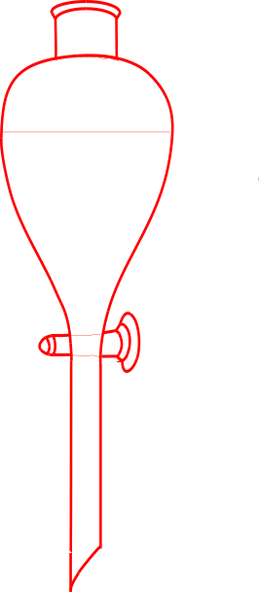
§2 液-液萃取分离法 liquid-liquid extraction separation method
基于不同物质在不同溶剂中分配系数不同的客观规律而建立起来的方法
萃取分离法特点：
优点：既可用于常量元素的分离，又适用于微量元素的分离与富集；方法简单、快速、适用范围广；如萃取组分为有色化合物，则可直接进行萃取比色法测定；
缺点：手工操作，工作量大，有机萃取剂常常易挥发、
易燃且有毒。

Slide 4
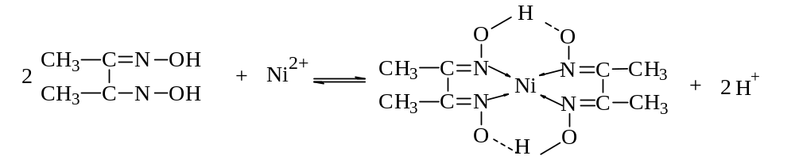
一.萃取分离法的基本原理
1.萃取过程的本质：
  将物质由亲水性转化为疏水性的过程
亲水性：
  易溶于水，难溶于有机溶剂。无机盐、易与
  水形成氢键的化合物。
疏水性：
  易溶于有机溶剂，难溶于水。多为共价键，
  极性小，电负性小，不易形成氢键的有机物。
萃取剂：
加入某种物质，引入疏水性质点
例：丁二酮肟萃取Ni²⁺的过程
CHCl₃萃取
pH=9
HCl
Ni(H₂O)₆²⁺
加HCl反萃取Ni²⁺

Slide 5
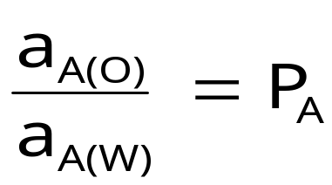
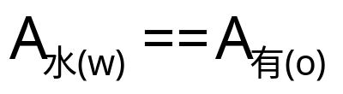
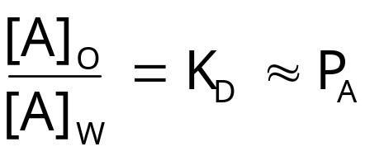
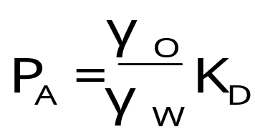
2.分配定律
在一定温度下，物质A在水相和有机相分配达到平衡后，其在两相中的活度比为常数。
  K_{D}:分配系数，与溶质及溶剂的特性以及温度等因素有关。
分配定律使用注意事项：
（1）溶质浓度低 K_{D} ≈ P_{A}
否则
（2）溶质在两相中的存在形式应相同。

Slide 6
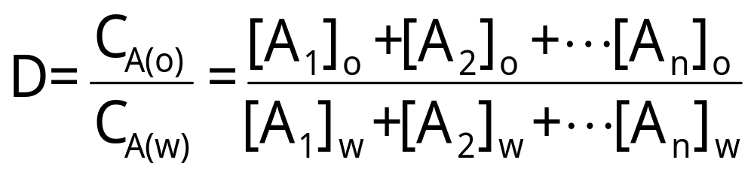
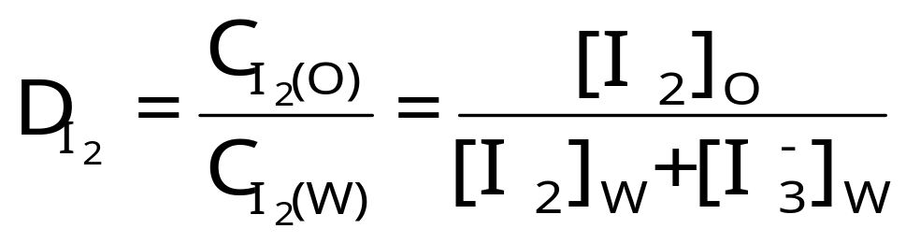
3.分配比 D
例：
只有当I₂浓度很小（< 0.2g/L)时， K_{D} ≈ D

Slide 7
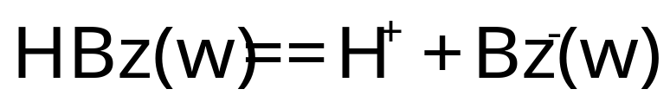
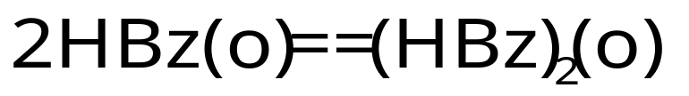
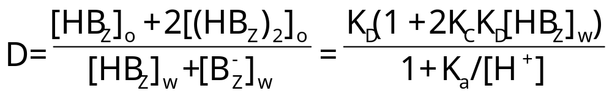
又如：用苯萃取苯甲酸(HBz)
Ka
水相：
Kc
苯相：
可见分配比D是随萃取条件而变化的，若采取适宜的萃取条件，可增大分配比D值，提高萃取效率。

Slide 8
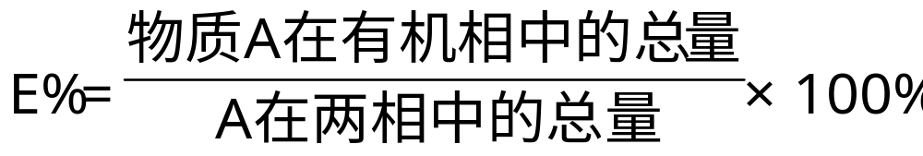
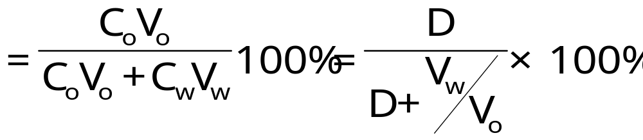
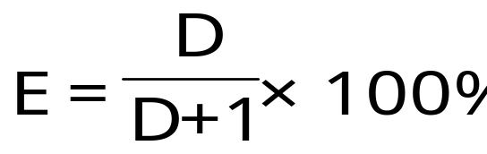
4.萃取率
E 与D及V_{w}/V_{o}（相比）有关
增大D
增大萃取率
减小相比
当 V_{o}=V_{w}
增加萃取次数
D | 1 | 10 | 100 | 1000
E % | 50 | 91 | 99 | 99.9

Slide 9
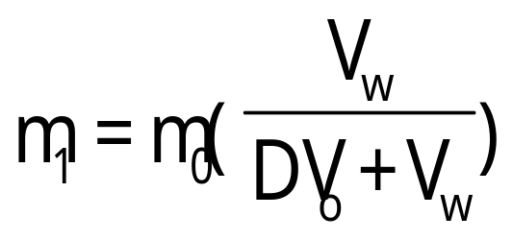
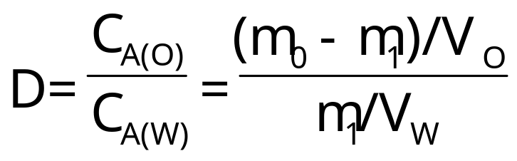
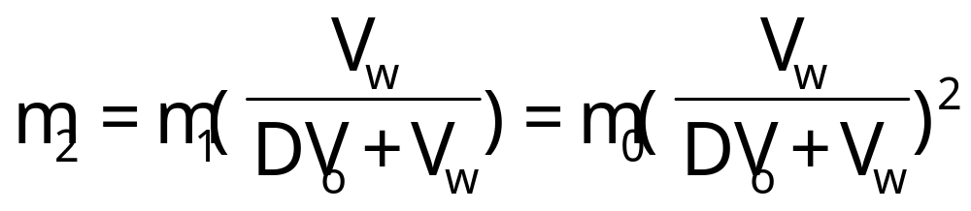
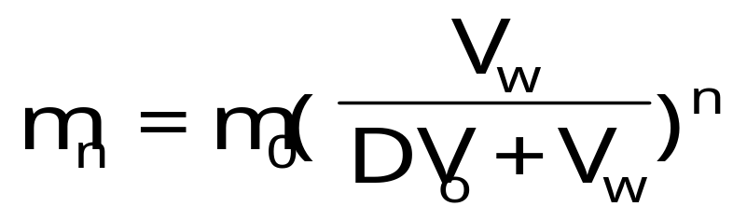
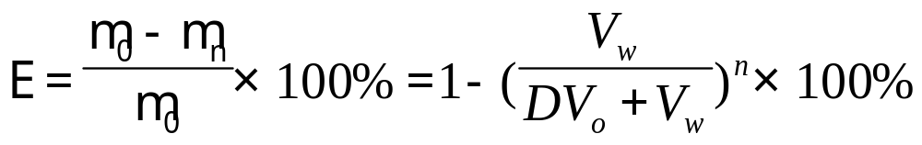
据：
多次萃取：
第一次萃取
二次萃取后
n次萃取后

Slide 10
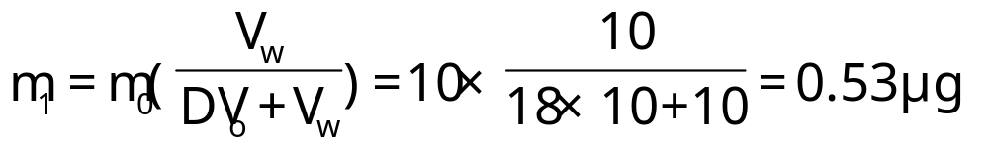
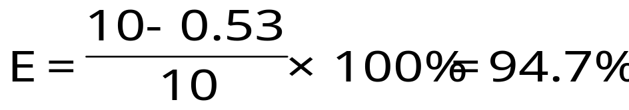
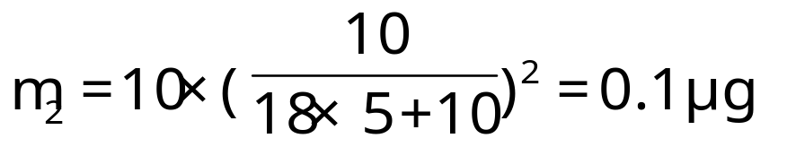
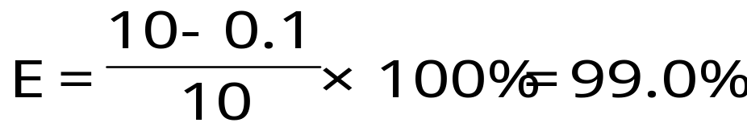
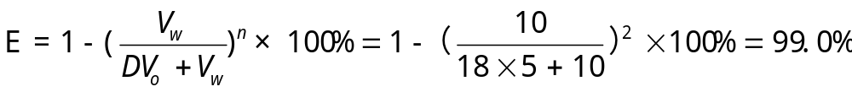
含有镓的HCl水溶液10mL，其中含镓10μg，若用10mL乙醚分别按下述情况萃取:（1）全量一次萃取。（2）每次用5mL分2次萃取。求E%. 已知 D=18
例：
解：
（1）全量一次萃取
（2）分2次萃取
V_{有}=5mL
或：

Slide 11
例：
含有I₂为2.648g水溶液100.00mL，用20.00mL有机溶剂进行一次萃取，平衡后分出有机相，若取有机相2.00mL，则需用0.1000mol/L Na₂S₂O₃18.50mL滴定其中的碘。
问：
(1)I₂的D和E各是多少？
(2)若对上述分离出的20.00mL有机相用10.00mL水洗一次，损失多少克？
(3)若将20.00mL有机溶剂分3次萃取，其E又是多少？
已知：M_{I2}=253.8

Slide 12
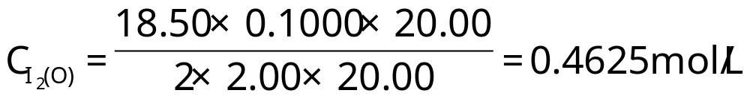
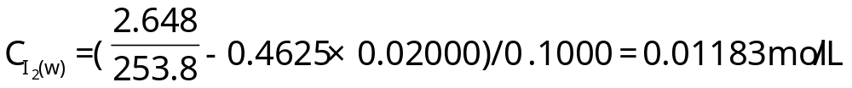
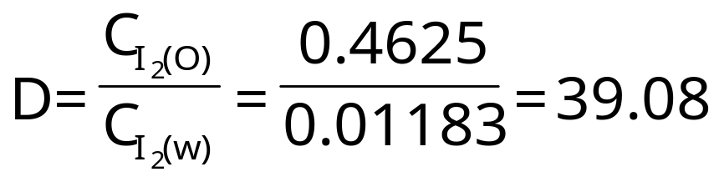
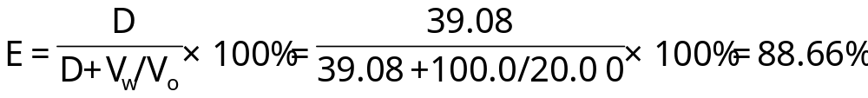
解：
(1)

Slide 13
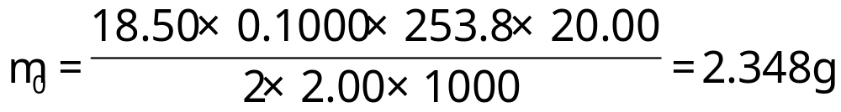
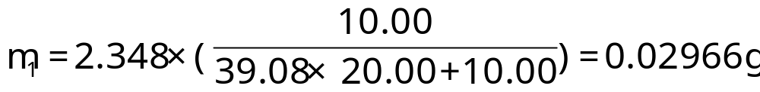
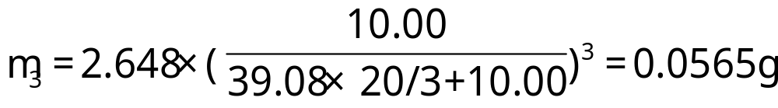
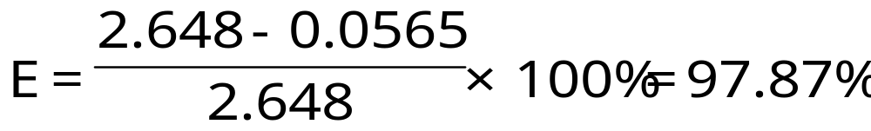
(2)
(3)

Slide 14
例： 三氟乙酰丙酮为一弱酸,能被CHCl₃萃取,而其酸根离子则 不被萃取。从三氟乙酰丙酮在CHCl₃和H₂O中的分配比的测定实验得如下数据：
pH 1.16 6.39
D 2.00 1.40
计算它在CHCl₃和H₂O中的分配系数K_{D}和在水中的解离常数Ka。
C_{HR} _{(O)} K_{D} [H⁺]
因为 D = ━━━━ = ━━━━
C_{HR} _{(w)} [H⁺]+Ka
解：
K_{D}×10^{-1.16}
2.00 = ━━━━━━━
10^{-1.16}+Ka
K_{D}×10^{-6.39}
1.40 = ━━━━━━━
10^{-6.39}+Ka
得 K_{a}=10^{-6.76}，K_{D}=2.00

Slide 15
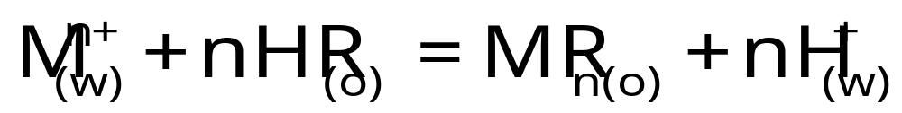
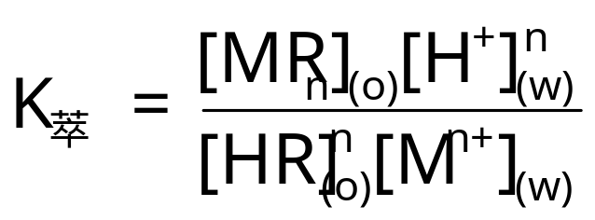
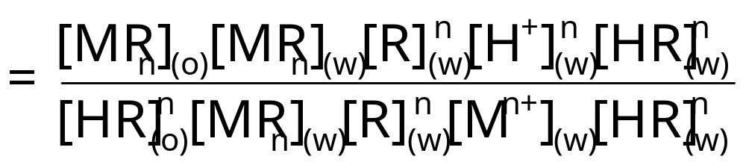
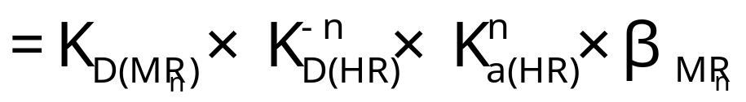
二.重要的萃取体系
（一）螯合物萃取体系
1 萃取机理：
萃取剂是螯合剂，与金属离子形成不带电的疏水性螯合物
2 螯合萃取体系条件的选择
设：

Slide 16
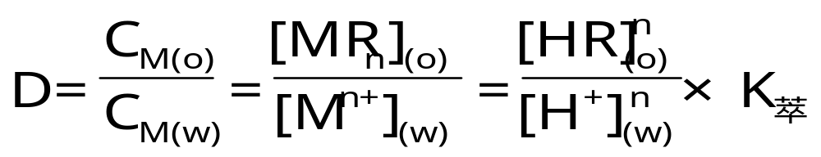
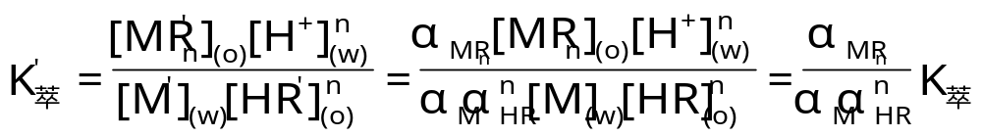
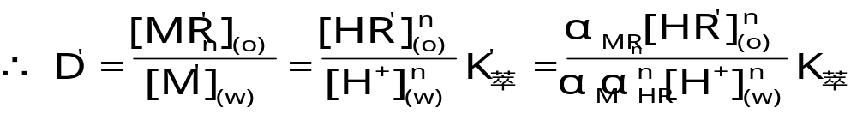
当存在副反应时：

Slide 17
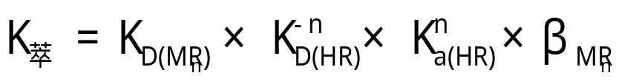
螯合物萃取体系的条件
依据：
（1）螯合剂的选择：
使螯合物的β大；螯合剂疏水性基团多，
增大K_{D}
（2）溶液酸度：
pH高有利于萃取，但应注意2点：
①控制酸度防止干扰离子的干扰；
②控制酸度防止金属离子水解；
（3）萃取溶剂的选择：
与螯合物结构相似；与水的比
重差别大；毒性小，低挥发性。

Slide 18
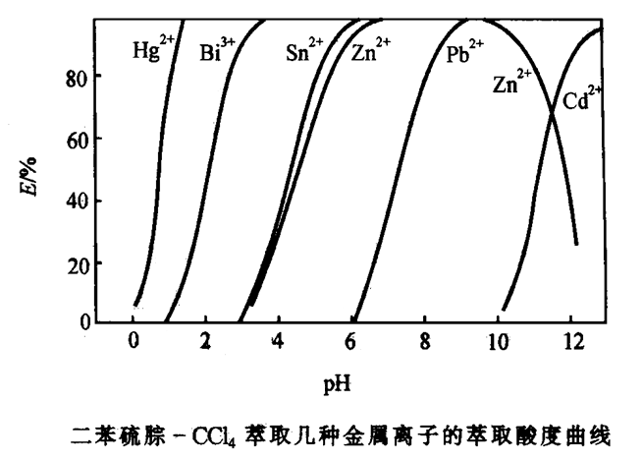

Slide 19
（二）离子缔合物萃取体系
1、离子缔合物类型：
①金属阳离子的离子缔合物；
②金属络阴离子或无机酸根的离子缔合物；
2、离子缔合物体系萃取条件的选择:
①酸度：
应有利于形成离子缔合物；
②盐析作用：
加入与被萃取物具有相同阴离子的盐类或酸
目的：
⑴同离子效应；
⑵降低被萃取物的水化程度；
⑶降低水的介电常数，有利于离子缔合物的形成；

Slide 20
（三）溶剂化合物萃取体系
既是溶剂又是萃取剂.
如：乙酰丙酮萃取Cu²⁺
（四）无机共价化合物萃取体系
一些简单共价化合物
例：I₂,Cl₂,Br₂,OsO₄,AsI₃
三、萃取分离的操作
固相萃取和固相微萃取
超临界流体萃取
四、萃取分离新技术
微滴萃取
微波萃取

Slide 21
§3 离子交换分离法
Ion exchange separation method
一、概述
1、方法特点
优点：
分离效率高，可分离：带相反电荷离子、相同电荷离子、性质相近离子；微量元素的富集；高纯物质的制备；设备简单，操作简便；树脂可再生。
缺点：
分离过程周期长，耗时
2、离子交换剂的类型
无机离子交换剂
有机离子交换剂（离子交换树脂）

Slide 22
二、离子交换树脂
1、树脂的结构及性质
结构：
带有许多可交换活性基团的网状结构高分子化合物；
性质：
稳定，不受强酸、强碱、氧化剂或还原剂的影响；
2、树脂的种类
(1)离子交换树脂
(a) 阳离子交换树脂
活性基团上H⁺的可被阳离子交换
强酸型 -SO₃H
酸性、中性、碱性均可用；
弱酸型 -COOH,-OH
对H⁺的亲和力大，酸性溶液中不宜使用
交换
R-SO₃H + Na⁺
R-SO₃Na + H⁺
^{洗脱}

Slide 23
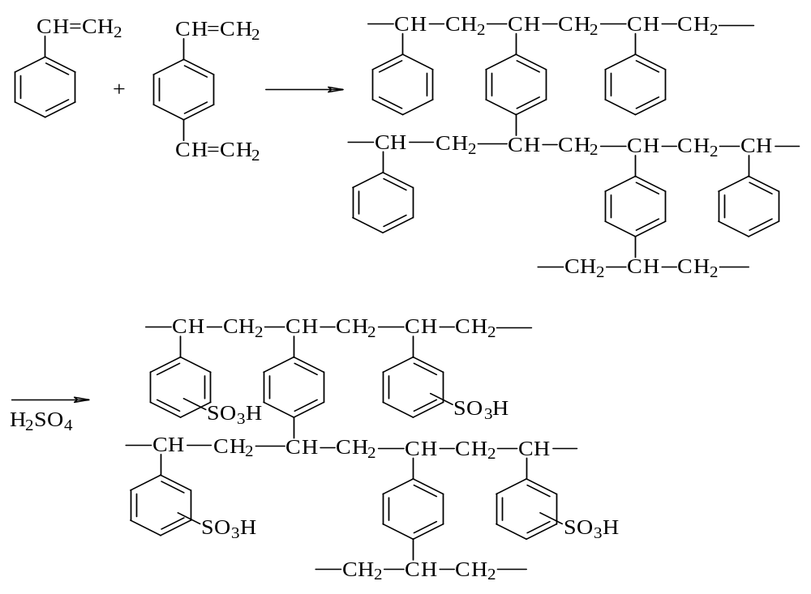
聚苯乙烯磺酸型阳离子交换树脂
聚合
交联剂
磺化
活性基团

Slide 24
(b) 阴离子交换树脂
水合后活性基团上的OH⁻可被阴离子交换
强碱型 -N(CH₃)₃⁺, 水合后 [-N(CH₃)₃⁺ OH⁻]
弱碱型 -NH₂ , [-NH₃⁺ OH⁻];
-NH(CH₃), [-NH₂(CH₃)⁺ OH⁻]
-N(CH₃)₂, [-NH(CH₃)₂⁺ OH⁻]
强碱型：酸性、中性、碱性均可使用；
弱碱型：对OH⁻亲和力大，不宜在碱性溶液中使用;
(2)特种树脂
如：螯合树脂；大孔树脂；氧化还原树脂；萃淋树脂；
纤维素交换树脂

Slide 25
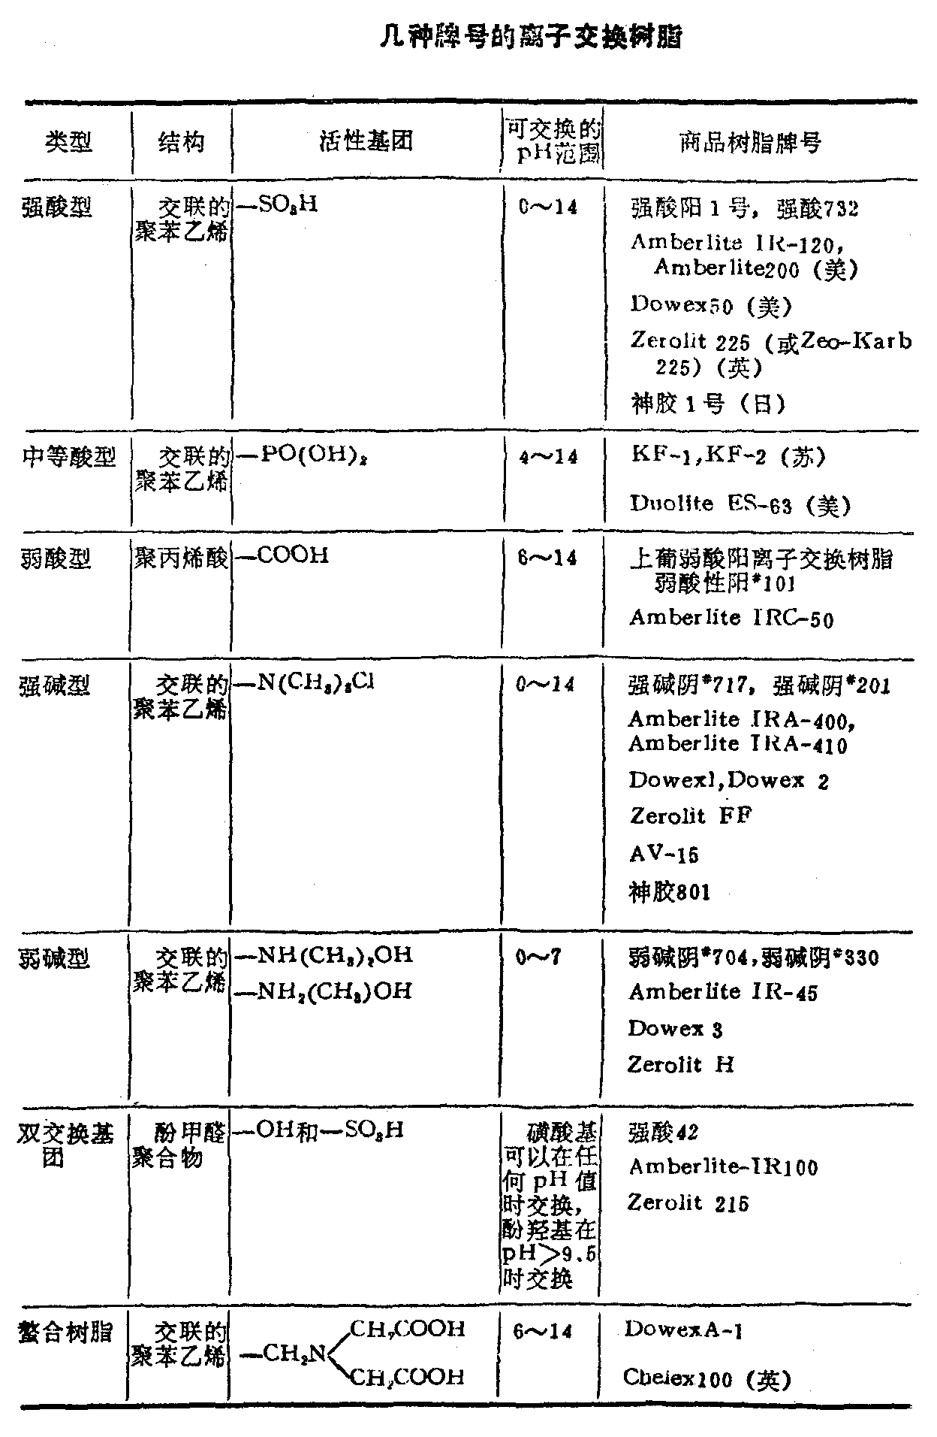

Slide 26
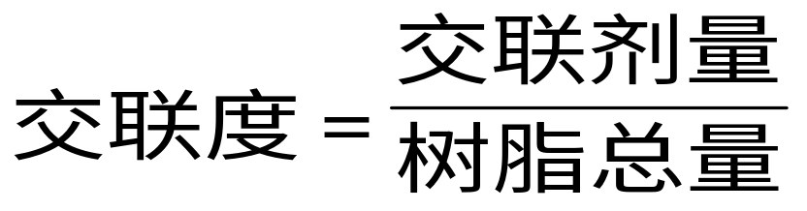
3、树脂的交联度
4、树脂的交换容量
单位质量的干树脂或单位体积的湿树脂所能交换离子相
当于一价离子的物质的量。
单位： mmol/g （干树脂） mmol/mL（湿树脂）
全交换容量；工作交换容量（有效交换容量）

Slide 27
三、离子交换树脂的亲和力
树脂对离子的亲和力反映了离子在树脂上的交换能力
亲和力的影响因素：
离子电荷；离子的极化程度；
水合离子半径
Li⁺ < Na⁺ < K⁺
Th⁴⁺ > Al³⁺ > Ca²⁺ > Na⁺

Slide 28
四、离子交换树脂的分离操作过程
1、树脂的选择和处理
2、装柱
3、交换
4、洗脱
5、再生

Slide 29
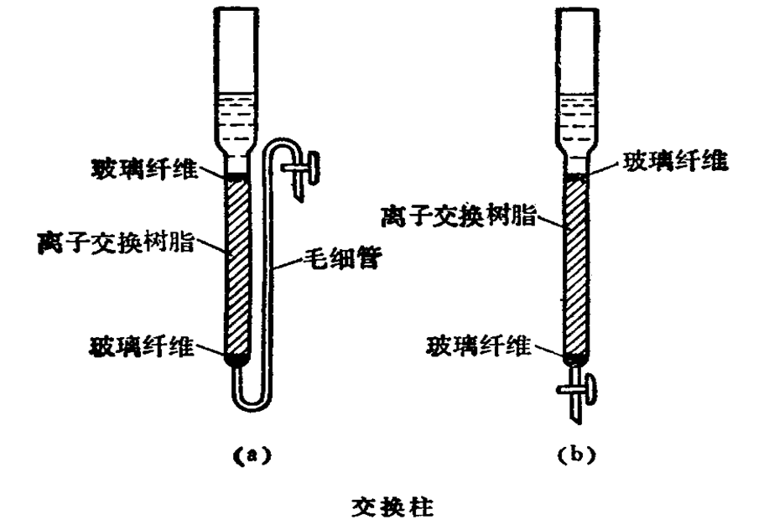

Slide 30
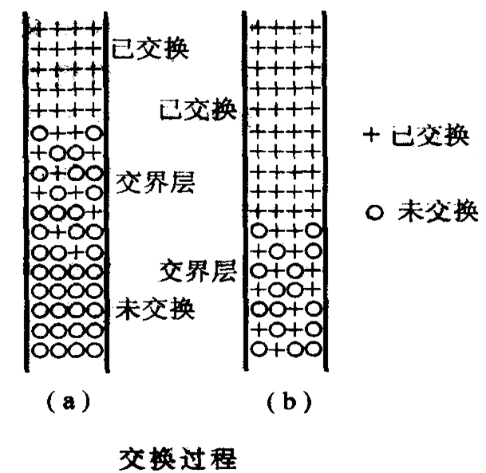

Slide 31
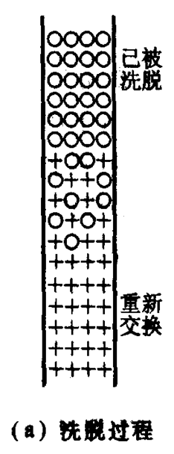
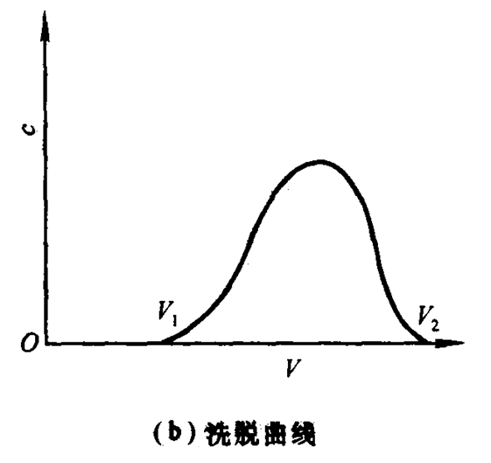

Slide 32
五、应用
1、水的净化
2、干扰离子的分离
（1）阴、阳离子的分离
（2）同性电荷离子的分离（即离子交换层析法）
3、痕量组分的富集
4、蛋白质或氨基酸的分离

Slide 33
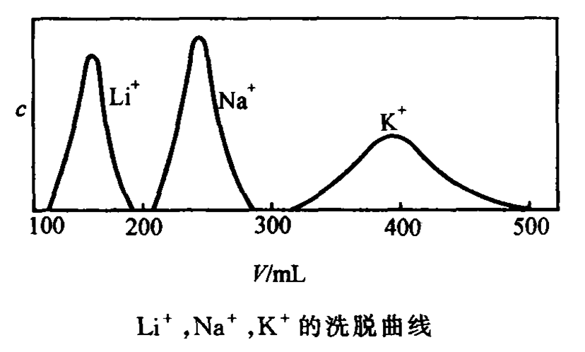

Slide 34
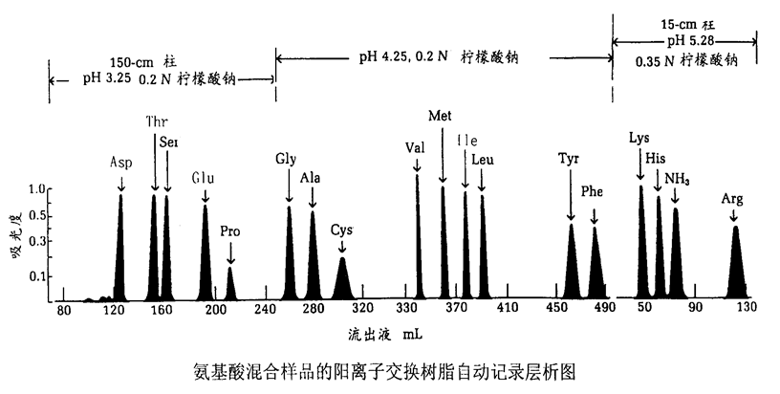

Slide 35
§4 液相色谱分离法
Liquid chromatography separation method
一、色谱法的分类
1、据流动相的状态不同分类
气相色谱分析：
流动相为气体
液相色谱分析：
流动相为液体
2、按分离时操作方式不同分类
柱层析；纸层析；薄层层析

Slide 36

柱层析
蛋白质的分离

Slide 37
二、纸上色谱分离法
（纸层析法；纸上萃取色谱法）
1、机理
固定相：纸上吸湿的水分
（滤纸为载体）
流动相：与水不相溶的有机溶剂
（展开剂）

Slide 38


比移值
一般认为A和B比移值相差>0.02即可彼此分开

Slide 39
2、操作方法
①选择滤纸：均匀、纯净、平整
②点样：有定性、定量之分
③展开：上行、下行、双向
展开剂的选择：有机溶剂+水+酸（调节极性）
④显色和比移值的测定：定性测定
⑤定量测定
（1）化学法：燃烧称重；浸取
（2）物理法：求积仪；光密度计

Slide 40


Slide 41
三、薄层色谱法（薄层层析法）
1、分离原理：
固体吸附剂对不同物质吸附能力不同
2、操作：相似于纸层析
展开剂的选择：据吸附剂吸附能力的强弱和被分离物质
极性强弱，选择与被分离组分极性相似
的展开剂
3、方法优点：分离速度快；灵敏度高；负荷样品量大；
耐腐蚀

Slide 42
四、反相分配色谱分离法
固定相：
有机相
流动相：
水相

